Slide 1

NERYA
Avalanche
量化 Agent
从对话到策略
投研、验证与定制看板
01 / 10
Notes:
Nerya 的 Avalanche 版本，用自然语言连接投研、策略验证和定制看板。今天展示的是可检查的策略工作流，不是实盘收益承诺。

Slide 2
01 / AVALANCHE 量化助理
与一个 Agent 对话
协作 AVAX 策略
保留工作上下文
委派专业 Agent
调用实际工具
复盘并迭代
在 Avalanche 上，把研究变成策略。
02 / 10
Notes:
用户只需要与一个主智能体对话，保留上下文、委派研究、调用工具，再根据结果复盘。在 Avalanche 场景中，同一套工作流覆盖流动性池观察与 AVAX 趋势策略，交付的是实际策略文件、验证结果和看板页面。

Slide 3

02 / AGENT HARNESS 如何参与工作
Agent Harness
让想法真正运行
模型路由与任务规划
工具调用与可复用 Skills
委派专业 Agent 并行工作
记忆与持久任务状态
定时运行与策略复盘
03 / 10
Notes:
Harness 让 Agent 的思考进入持续运行的工作。模型路由支持规划，工具与 Skills 完成动作，专业 Agent 可以并行处理任务。记忆与持久状态连接不同会话，配置好的触发器安排策略运行和复盘。量化工作需要在得到第一个回答后继续推进，这些机制让任务能够保留上下文、管理工具，并在之后回到同一条策略上。

Slide 4

03 / 多智能体团队协同编排
多智能体团队
并行协作，协同决策
流动性研究 Agent
行情研究 Agent
风险研究 Agent
Lead Agent → 汇总报告
04 / 10
Notes:
三个专业成员并行研究流动性、行情和风险，再由主智能体汇总成报告。本次真实运行中三个成员均成功完成。报告明确区分报价与成交，并保留规模成本和历史数据不足的限制。

Slide 5
04 / AVALANCHE 策略创建与验证
从策略需求到验证
聚焦 Avalanche
脚本 / 脚本 + Agent / Agent 驱动
LFJ 池策略
AVAX 趋势
预算 $1,000，区间 ±10%。
20 日突破 / 10 日退出，$500。
LP 观察
纸面回放
3 项测试通过，不执行加减仓。
180 日线 / 2 笔模拟交易
05 / 10
Notes:
流动性池策略以 LFJ 为研究对象，纸面预算一千美元，锚定价格上下百分之十，并通过三项测试。费用、无常损失、库存和历史 bin 数据仍不完整，因此它是观察模式，不执行添加、移除或再平衡。AVAX 趋势策略用二十日突破入场、十日退出和五百美元纸面预算，通过五项测试；一百八十根日线回放产生两笔模拟交易，收益约百分之零点一六，低于同期买入持有，系统给出表现警告。这不是 LFJ 历史成交，也不代表真实链上交易已经发生。

Slide 6

05 / 策略自进化机制
让策略在复盘中
持续进化
市场变化，策略迭代
读取市场与策略运行历史
复盘 Agent 提出改进方案
生成下一版策略
回测与批准
演示调度未启用，实盘关闭
06 / 10
Notes:
Nerya 支持从市场和运行历史中提出改进，生成下一版候选，再经过回测与批准。演示中的两个策略调度尚未启用，真实交易保持关闭，因此不能把这段演示说成自主持续交易已经完成。

Slide 7

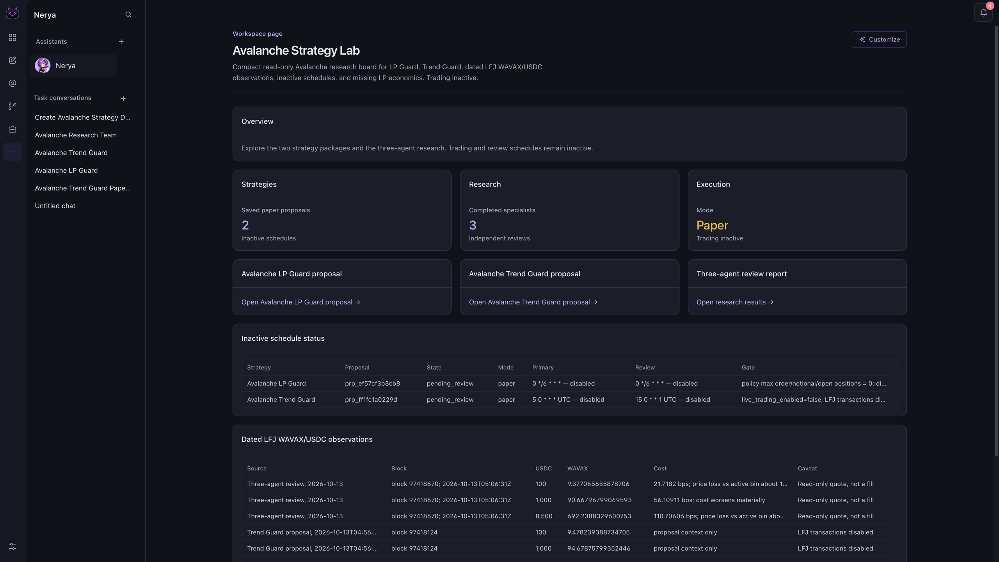
06 / 多智能体投研与定制视图
多智能体深度投研
定制你的分析看板
池子 · 行情 · 风险审视
三个成员并行，Lead 汇总
报告与策略看板
真实 AVAX 看板 · 已应用
07 / 10
Notes:
看板由用户提出需求，再由智能体生成候选、检查并实际应用。这里使用本次真实 Avalanche 策略实验室截图，包含流动性池观察、趋势回放、投研摘要和风险提示。投研报告与看板把证据组织起来，便于后续复盘，而不是把未知字段填成确定收益。

Slide 8

07 / VAULT 凭据与 Agent 访问边界
Agent 使用凭据引用
Vault 保管敏感密钥
Agent
运行时
连接器
vault:// 凭据引用
检查访问范围
执行获准的工具动作
敏感密钥加密保存
Vault
引用进入策略工作流
AES-GCM 静态加密
运行时检查访问权限
按 scope 使用凭据
实盘订单仍须经过风控、权限与批准。
08 / 10
Notes:
Nerya 把账户凭据放在 Vault 边界之后，Agent 配置的是 vault 引用，账户接口拒绝直接填写明文密钥。运行时按所需 scope 解析凭据；强加密组件可用时，Vault 使用 AES-GCM 保存密钥。实盘路径拒绝弱加密环境，还要检查运行时开关、账户权限、风控和批准。这是当前实现的凭据保护与访问控制，不代表已经审计的资产托管能力，也不保证交易不会亏损。

Slide 9
08 / 未来盈利模式
AI 会员
与付费 Agent 经济
AI 会员权益
A2A 策略经济
自带 API 使用额度
更专业的市场数据
专用 RPC 与高级访问权限
通过链上钱包以 x402 付费
ERC-8004 Agent 身份与声誉
Agent 互相学习策略与付费论坛
Agent 服务与策略付费交流
Nerya 收取市场交易手续费
09 / 10
Notes:
未来盈利有两条路径。AI 会员提供 API 额度、专业数据、专用 RPC 和高级访问权限，通过链上钱包以 x402 付费。A2A 策略经济结合 ERC-8004 身份与声誉，让 Agent 互相学习策略、参与付费论坛，并购买服务或交流策略，Nerya 收取市场手续费。这些属于未来规划，页面没有给出已经上线的计费能力或会员价格。

Slide 10

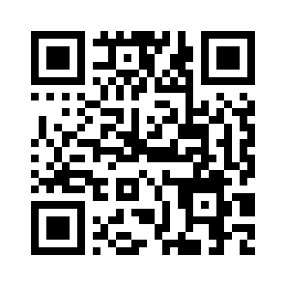
NERYA
试用 Nerya
去 GitHub 点个 Star
试用 Avalanche 版，欢迎点 Star。
github.com/NeryaAI/Nerya-Avalanche
试用 Nerya + 点 Star
扫码查看 GitHub 仓库
10 / 10
Notes:
欢迎在 GitHub 试用 Nerya 的 Avalanche 版本。扫描二维码或打开 NeryaAI 的 Nerya-Avalanche 仓库，喜欢的话请点一个 Star。

